Slide 1


















PHÒNG GD VÀ ĐT QUẬN LONG BIÊN
TRƯỜNG MẦM NON HOA SỮA
LĨNH VỰC PHÁT TRIỂN NHẬN THỨC
Đề tài : Khám phá sự lớn lên của cây từ hạt
Lứa tuổi: MG nhỡ 4-5 tuổi
Năm học 2024- 2025

Slide 2


Slide 3

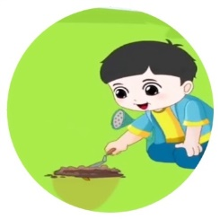

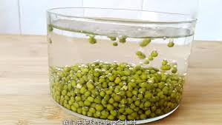

Giai đoạn đầu tiên, để hạt giống có thể phát triển thành cây thì phải làm gì nào?
1. Gieo hạt xuống đất
2. Ngâm hạt trong nước

Slide 4


Từ hạt giống được gieo trồng xuống đất thì ở giai đoạn thứ hai sẽ cho ra gì các con?
1. Ra quả
2. Ra rễ, đâm chồi

Slide 5
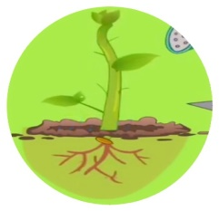
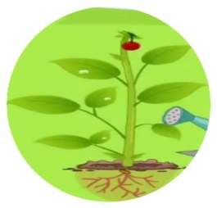
Sau khi ra rễ, đâm chồi thì giai đoạn thứ ba cây sẽ như thế nào?
1. Ra lá
2. Ra quả

Slide 6


Tiếp đến giai đoạn thứ tư, cây sẽ cho ra gì nào?
1. Ra hoa
2. Ra rễ, đâm chồi

Slide 7
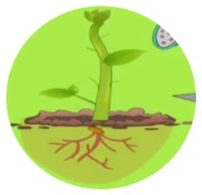

Và giai đoạn cuối cùng hoa sẽ thụ phấn và cho ra gì ?
1. Ra lá
2. Ra quả

Slide 8
Vậy quá trình phát triển của cây từ hạt trải qua mấy giai đoạn các con ?
1. 2 giai đoạn
2. 5 giai đoạn

Slide 9






Cô tóm tắt lại quá trình phát triển của cây từ hạt
1
2
3
4
5

Slide 10

2. Hoạt động trọng tâm:
a. Hoạt động 3: Trò chơi “ Bé ơi thi tài”
Cách chơi:
Cô cho trẻ lấy đồ dùng về chỗ xếp thứ tự quá trình phát triển của cây từ hạt. Cô kích chọn vào ô hình tròn để bấm giờ bắt đầu cho trẻ thi đua xếp.
Sau mười tiếng đếm bấm vào ô kết quả để bắt đầu kiểm tra trên slide.
II. TIẾN TRÌNH HOẠT ĐỘNG

Slide 11




Bé Ơi Thi Tài
Kết quả
1
2
3
4
5
00
08
07
09
04
06
02
10
03
05
01
Notes:
Bấm vào chấm tròn màu xanh ở dưới bên phải để tính giờ. Sau 10 giây bấm vào ô “kết quả” để kiểm tra đáp án.

Slide 12


Bé Ơi Thi Tài
1
2
3
4
5

Slide 13
Bé Ơi Thi Tài
1
2
3
4
5

Slide 14
Bé Ơi Thi Tài
1
2
3
4
5

Slide 15
Bé Ơi Thi Tài
1
2
3
4
5

Slide 16
Bé Ơi Thi Tài
1
2
3
4
5

Slide 17
Bé Ơi Thi Tài
1
2
3
4
5

Slide 18
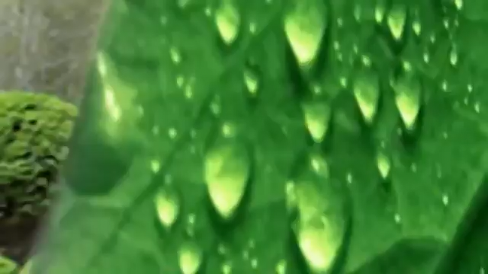
3. Hoạt động kết thúc:
Trẻ hát bài “ Em yêu cây xanh” và thu dọn đồ dùng
II. TIẾN TRÌNH HOẠT ĐỘNG

